Slide 1
项目申报管理系统区县管理员端
使用说明文档

Slide 2
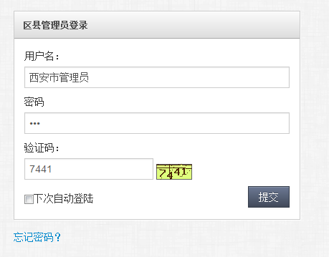
1.登录系统
在首页中选择区县管理员登录将进入登录页面。
帐号、密码以及该管理员的管辖区域由超级管理员分配，请联系超级管理员获取。

Slide 3
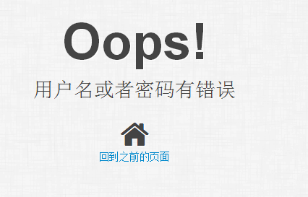
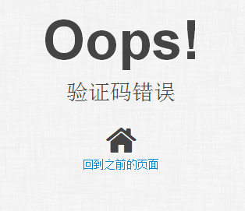
登录失败样例

Slide 4
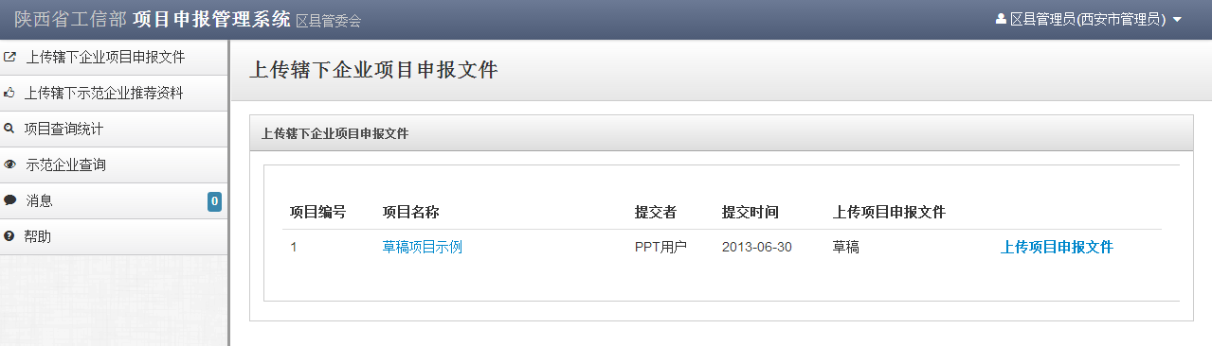
填写正确的信息后，将进入区县管理员端主界面。
管理员可以对辖下企业处于草稿状态以及提交待审核状态的项目信息进行查看，并允许增补项目申报的支持文件。

Slide 5
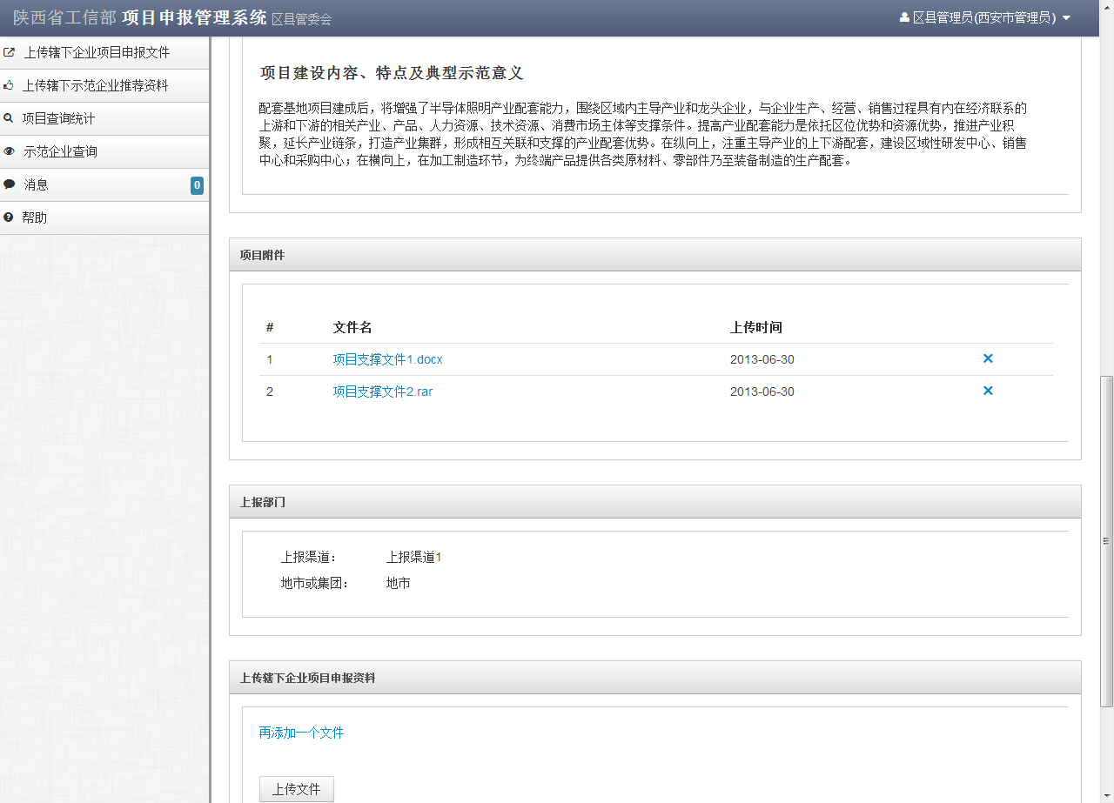

Slide 6
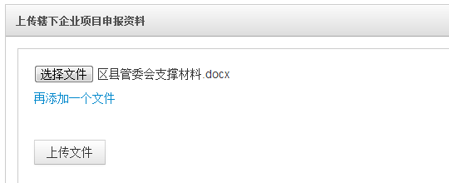
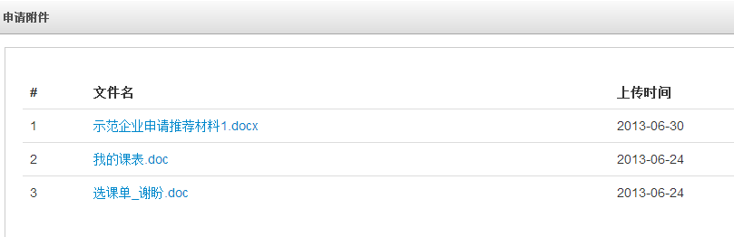
点击再增加一个文件并选中文件后点击上传文件按钮即可
再次查看项目信息时，可以看到新的文件已经加入到文件列表中

Slide 7
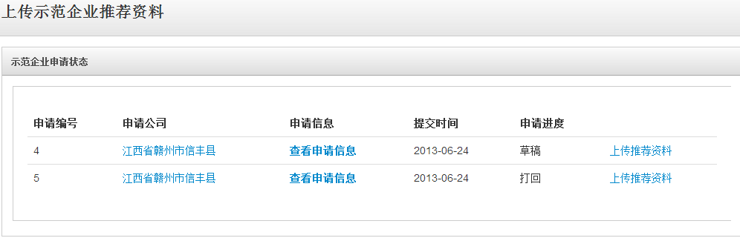
二、增补示范企业申请材料
点击申请公司一栏，可以看到该公司的详细信息。
点击查看申请信息，可以看到该示范企业申请的详细信息。
点击上传推荐资料，进入文件上传页面。

Slide 8
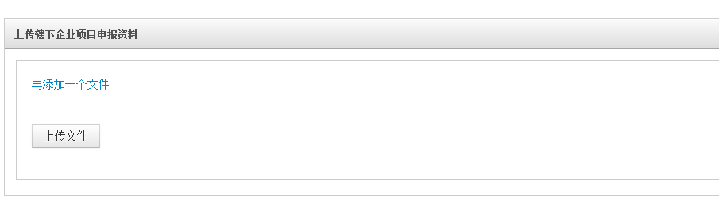
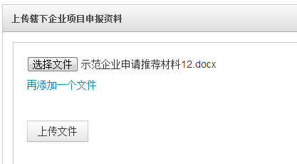
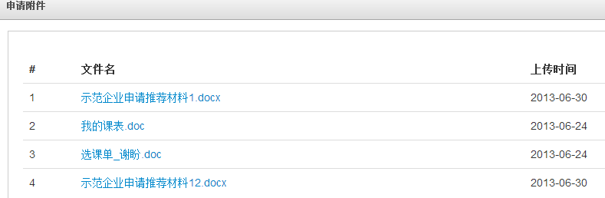
点击上传文件后再次回到申请信息页面，将看到文件已经加入到文件列表中

Slide 9
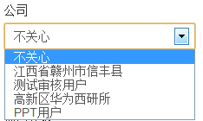
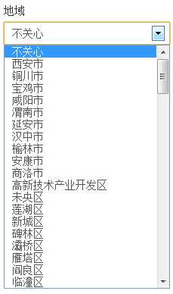
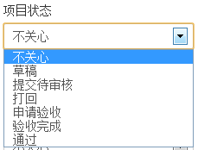
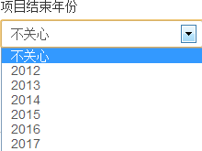
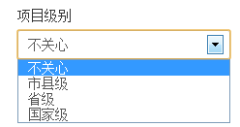
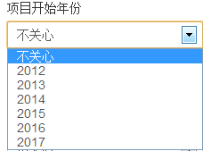
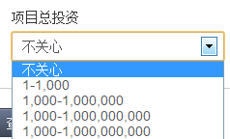
三、项目的查询统计
根据条件，筛选出指定的项目。这些条件之间是“与”的关系，也即要求同时满足
限定条件主要有：
默认所有的条件为不关心，按照需求更改为需要的条件即可

Slide 10
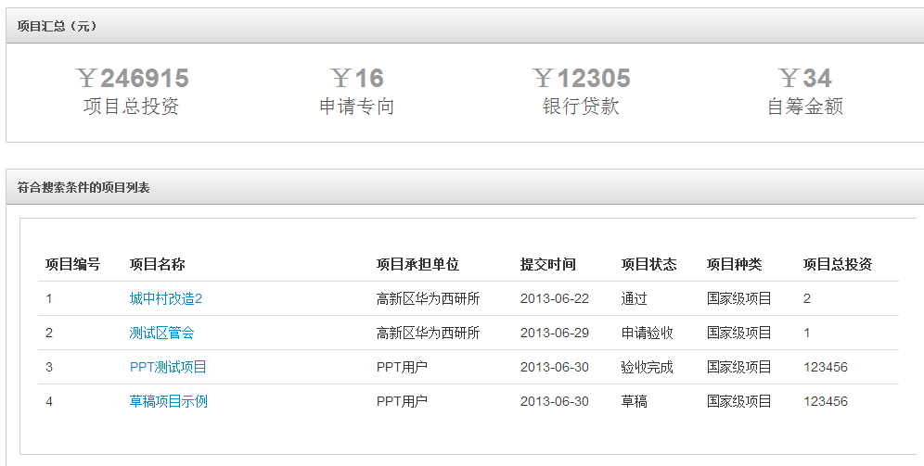

查询统计的结果
点击导出EXCEL，浏览器将下载这次查询统计结果的EXCEL文件。

Slide 11

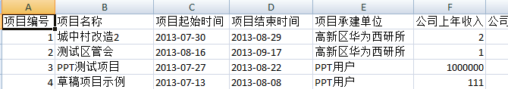
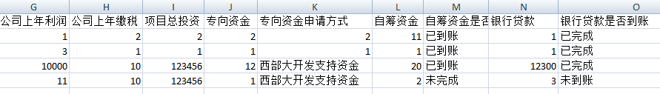
项目查询统计导出的EXCEL文件样本
在该文件中，可以看到项目想关的所有具体信息。

Slide 12
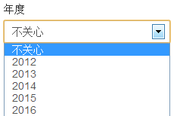
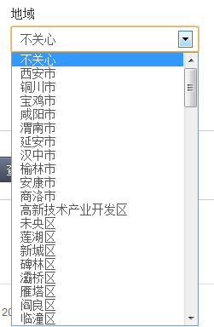
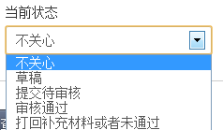
四、示范企业的查询统计
操作与项目的查询统计类似

Slide 13
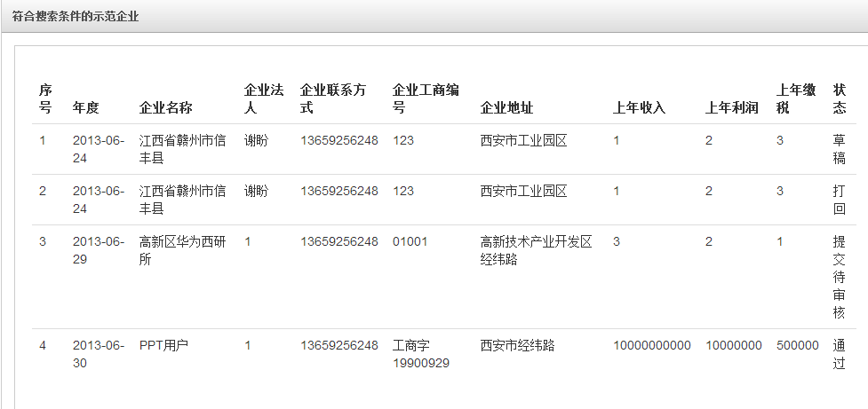

示范企业查询统计的结果
功能已经在项目查询统计中示出，不再赘述

Slide 14
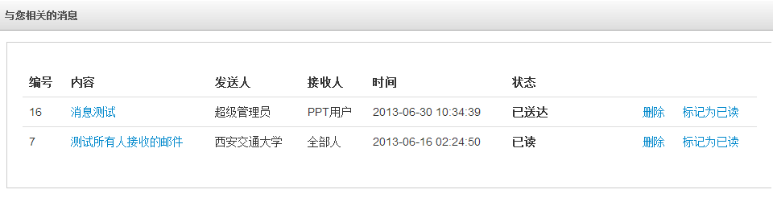
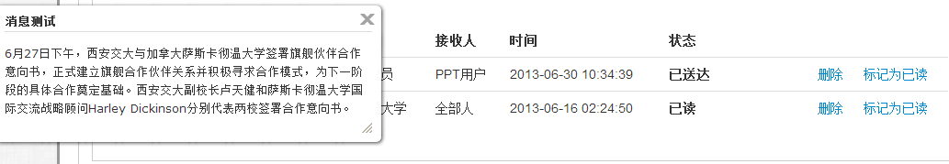
五、消息查看及发送
点击消息标题，将看到消息正文
在列表的右边，可以选择将消息删除或者标志为已读，发往所有人的消息，无权删除

Slide 15
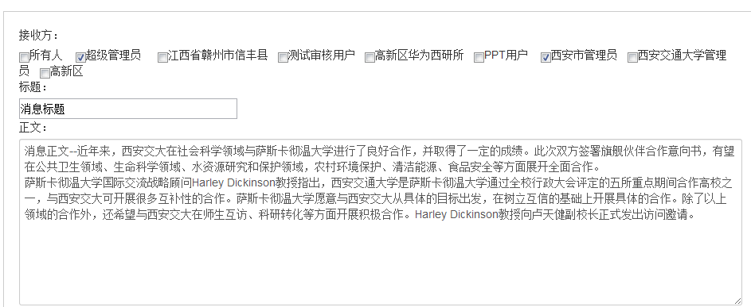
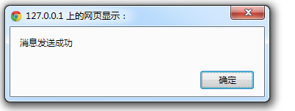
发送消息
请仅发往需要接收消息的人，避免消息泛滥。
消息发送成功的提示

Slide 16
六、结束语
感谢您的时间，再见！

